Slide 1
Sistemul de partide și tipologia partidelor la
Maurice Duverger

Slide 2

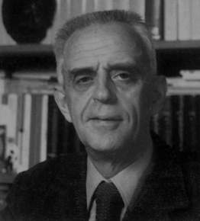
O carte esențială

Slide 3
Caracteristicile sistemului de partide
Pentru Duverger analiza evoluției sistemului de partide conduce la trei concluzii:
1. Sistemele de partide pun în evidență opoziția « naturală » dintre stânga și dreapta
2. în consecință, partidele de centru au tendința de a fi laminate;
3. Sistemele electorale deformează această opoziție

Slide 4
Tipologia partidelor la Duverger
Partidele
Partide indirecte
(cu originea
într-o altă organizație)
Partide de cadre
Partide de masă
Traditionale
Socialiști
Americane
Comuniști
Fasciști
Partidele din țări sub-dezvoltate

Slide 5
Cele trei legi ale lui Duverger
Sistemul electoral majoritar uninominal tinde spre bipartidism
Sistemul mixt tinde spre multipartidism cu partid dominant
Sistemul proporțional tinde spre un sistem multipartidist competitiv

Slide 6
Tipologia sistemelor de partid la Duverger
Sistemele de partide
Sisteme pluraliste
Sisteme cu partid unic

Slide 7
Tipologia sistemelor de partid la Duverger
Sistemele pluraliste
Multipartidism
Bipartidism
Dominant
Competitiv
Dominant
Competitiv
Rigid
Suplu
2 sau 3
4 sau mai multe

Slide 8
Tipologia sistemelor de partid la Duverger
Sisteme cu partid unic
Variază în funcție de:
A) Structura partidului (partide de cadre – partide de masă)
B) Ideologie (partide revoluționare – partide reformiste)
C) Nivelul de dezvoltare al țării -evoluția socio-economică;
( criza de transformare sau de conjunctură)
1) Nivel superior (Germania nazistă)
2) Nivel mediu (state semi-industrializate : Spania și Portugalia)
3) Nivel inferior (Statele sub-dezvoltate din Asia și Africa)
D) Rolul partidului în stat

